Slide 1
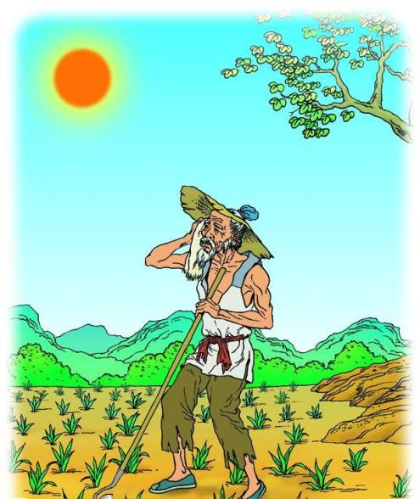
《锄 禾》
锄 禾

Slide 2
老师这里有一张调查统计表，它反映了一个班同学中午吃饭的情况：
吃饭 人数 | 全部 吃完 | 剩下 一部分 | 剩下 很多
22人 | 1人 | 13人 | 8人
看到这些数字,你想说些什么?

Slide 3
农民伯伯种田非常辛苦，今天我们就要学一首描写农民伯伯种田的古诗。

Slide 4
《锄 禾》
同学们，谁知道“锄禾”是什么意思？

Slide 5
《锄 禾》
听读课文
锄 禾
（唐）李绅
锄禾日当午，
汗滴禾下土。
谁知盘中餐，
粒粒皆辛苦。

Slide 6
《锄 禾》
词语抢答
日当午
汗滴
锄禾
盘中餐
粒粒
辛苦

Slide 7
《锄 禾》
理解诗意
理解词语：谁知 皆 禾下土

Slide 8

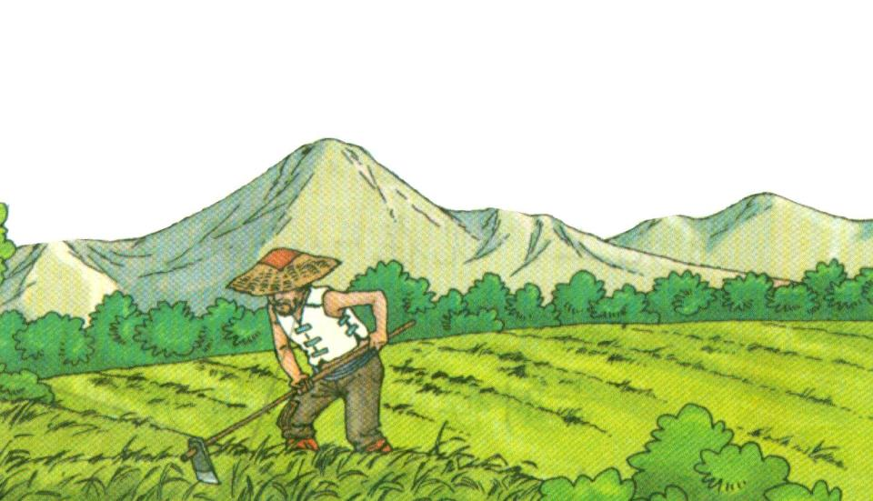
《锄 禾》
锄禾日当午，

Slide 9
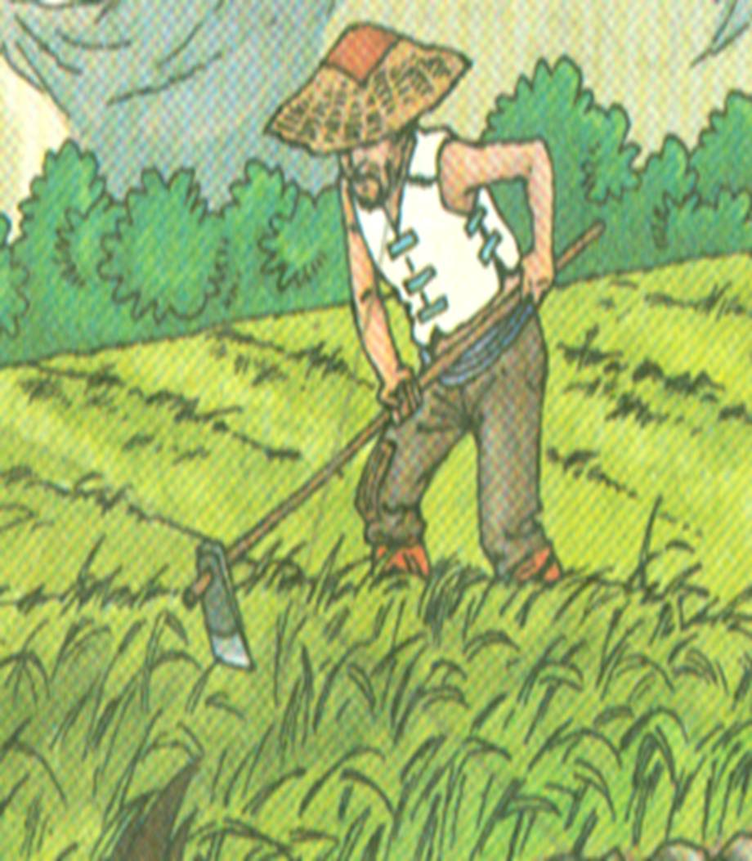
《锄 禾》
汗滴禾下土。

Slide 10
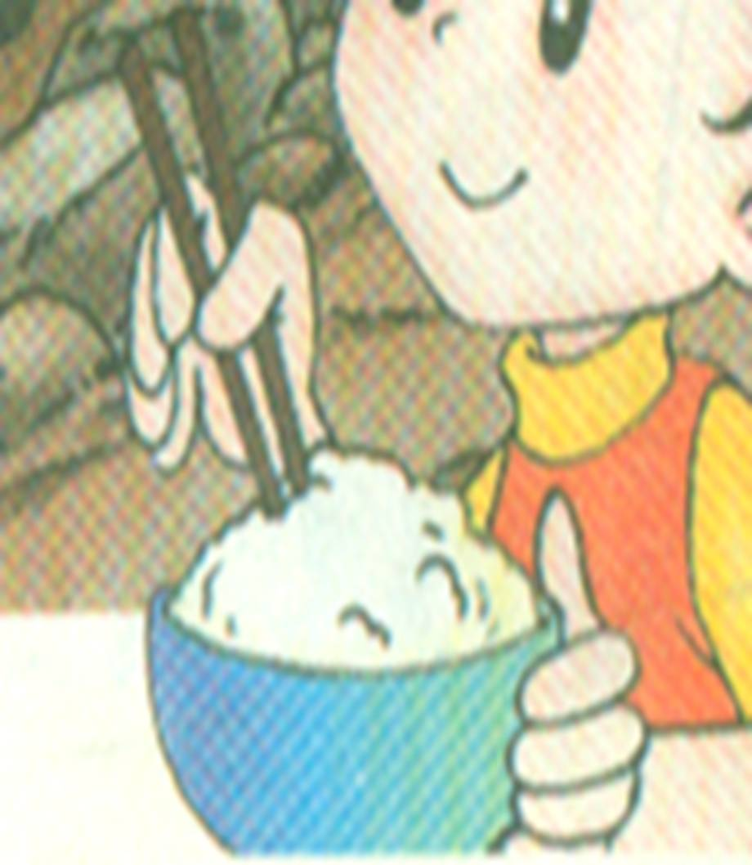
《锄 禾》
谁知盘中餐，

Slide 11

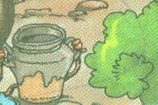
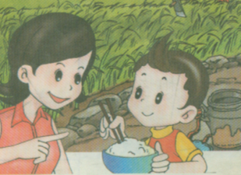
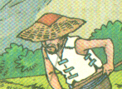
《锄 禾》
粒粒皆辛苦。

Slide 12
《锄 禾》
为什么说“粒粒皆辛苦”？

Slide 13
《锄 禾》
下面，老师带着你们一起去农田里看一看，农民伯伯是怎样劳动的。

Slide 14
《锄 禾》
看了这段录象后，同学们什么感受？
让我们把这种感受读出来。

Slide 15
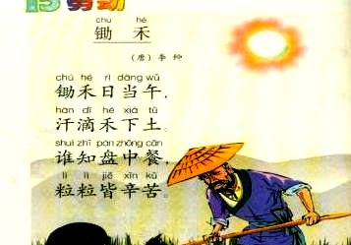
《锄 禾》

Slide 16
《锄 禾》
会认的字
dāng wǔ hàn dī shuí
当 午 汗 滴 谁
zhī pán lì xīn kǔ
知 盘 粒 辛 苦

Slide 17
《锄 禾》
会写的字
禾当午汗知

Slide 18
《锄 禾》
我们要爱惜粮食，不浪费农民伯伯用辛勤汗水换来的劳动成果。
要用实际生活中用自己的行动来证明。

